Slide 1
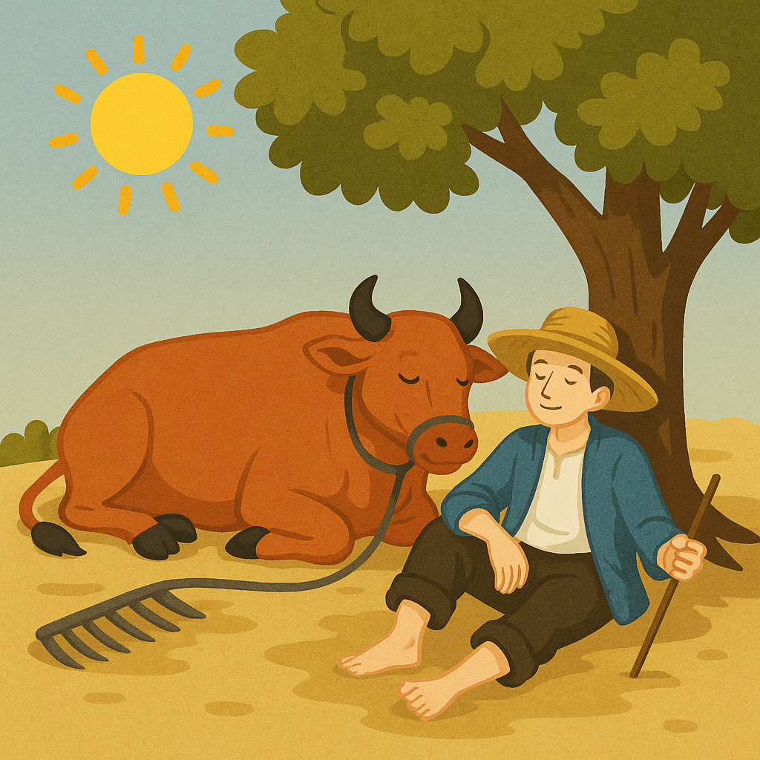
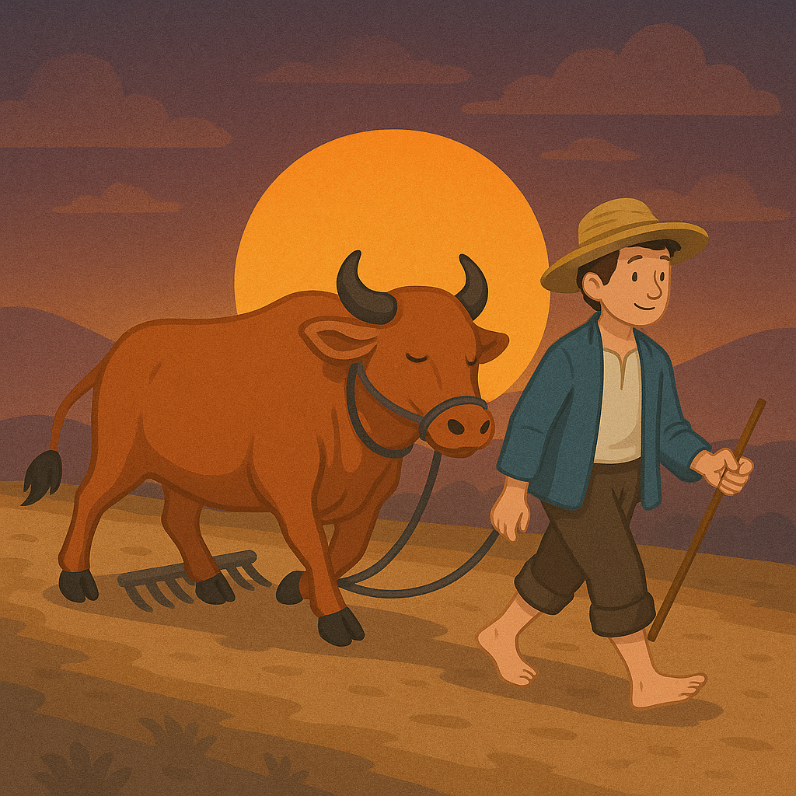
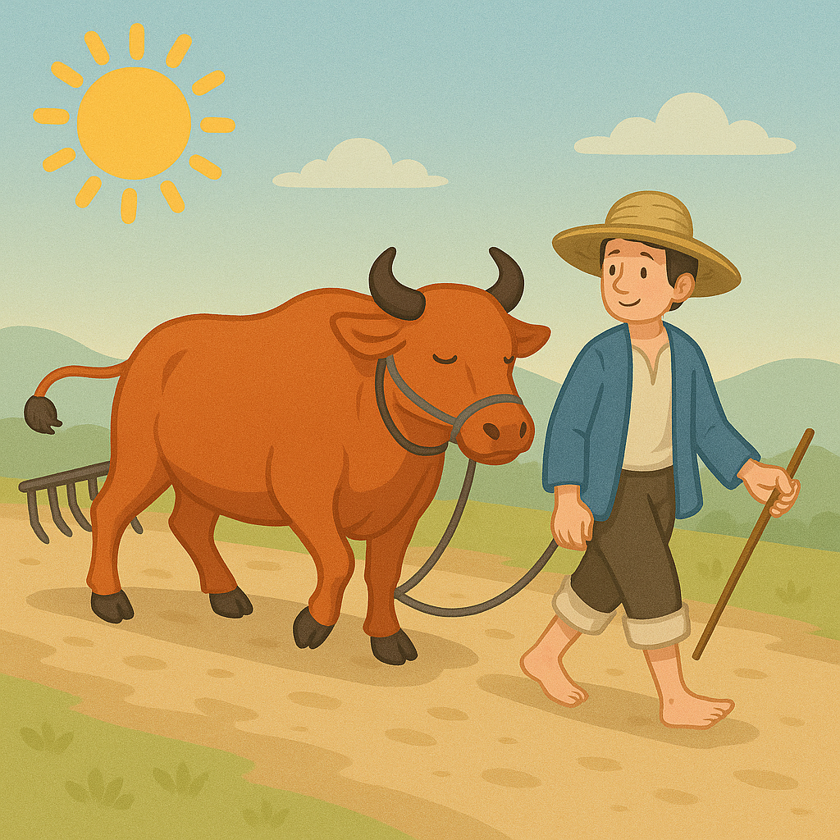
Buổi chiều tối
Buổi sáng sớm
Buổi trưa

Slide 2
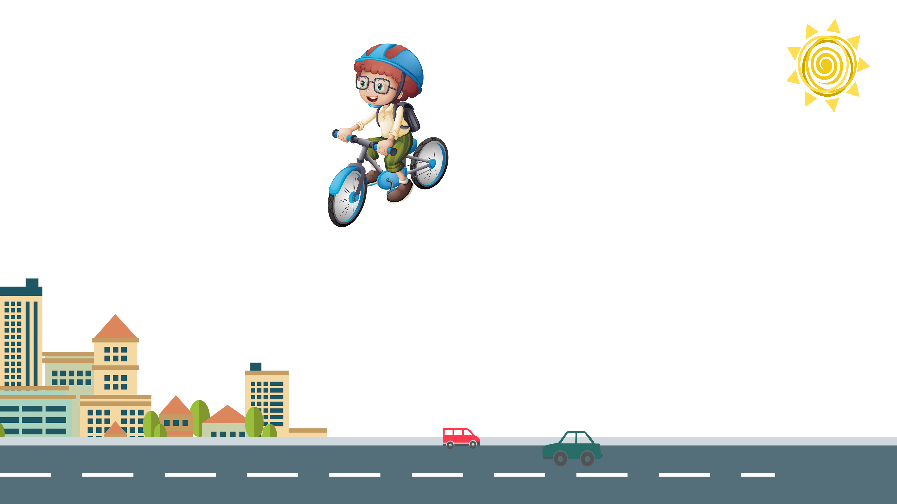

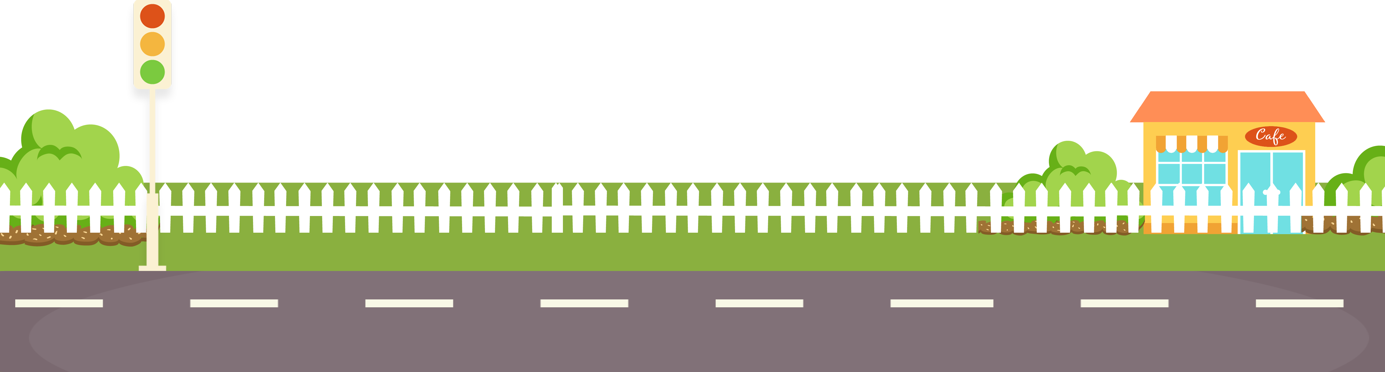
Tiết 131. Bài 33.
HIỆN TƯỢNG MỌC VÀ LẶN CỦA MẶT TRỜI
(Tiết 1)

Slide 3
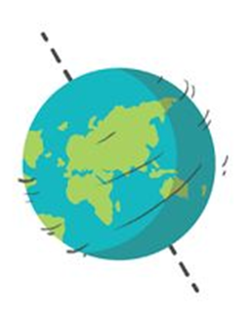

Nội dung chính
Trái Đất quay quanh trục
Sự mọc và lặn của Mặt Trời

Slide 4
I
Trái Đất quay quanh trục

Slide 5
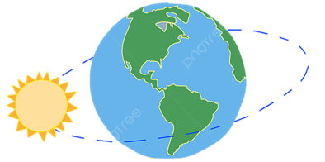
Có phải Trái Đất đứng yên còn Mặt Trời chuyển động quanh Trái Đất ?

Slide 6


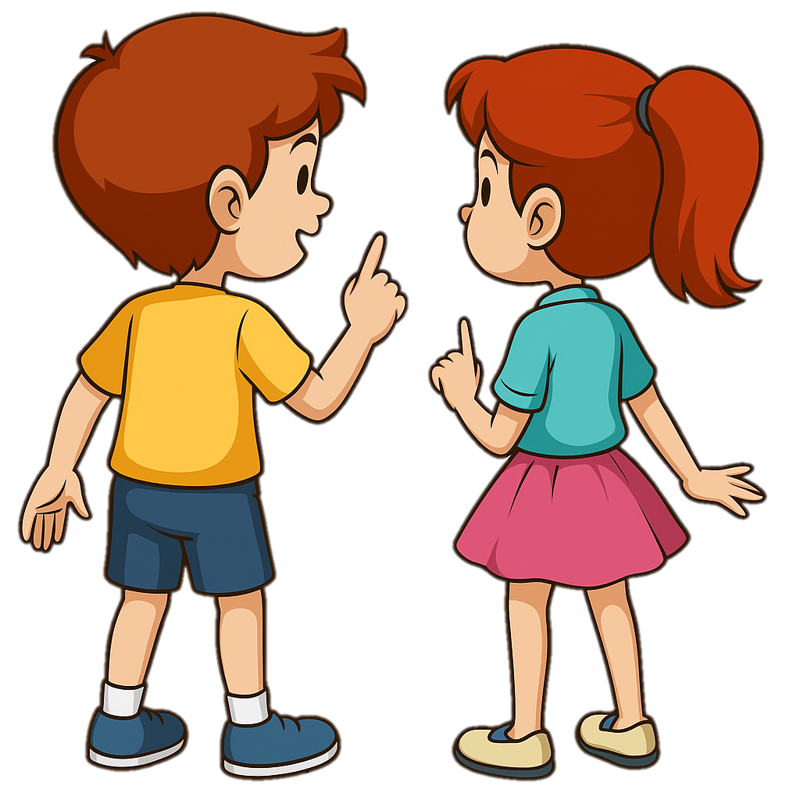
Đông
Tây

Slide 7
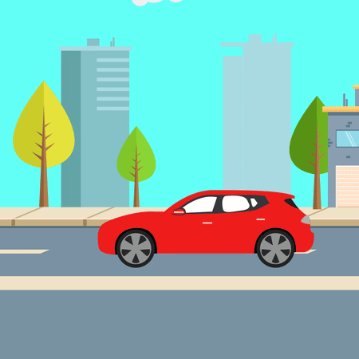
Xe đang chuyển động

Slide 8

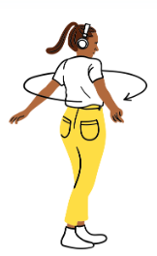

Slide 9
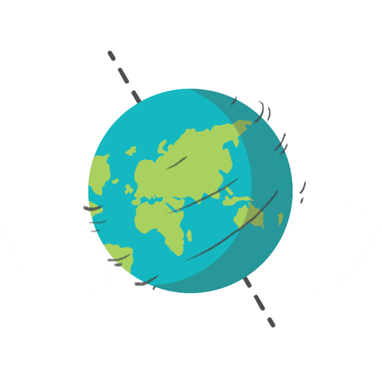


Slide 10
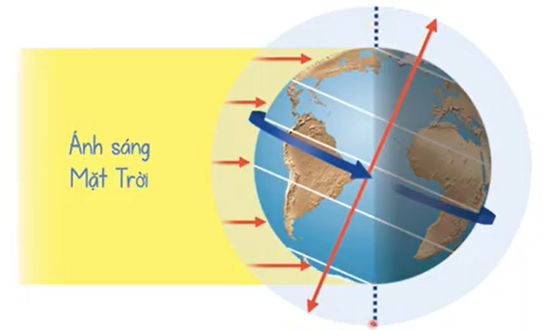

Cực Bắc
Trái Đất tự quay quanh trục của nó theo chiều từ Tây sang Đông, 1 vòng hết 24 giờ
Ánh sáng Mặt Trời
Cực Nam

Slide 11
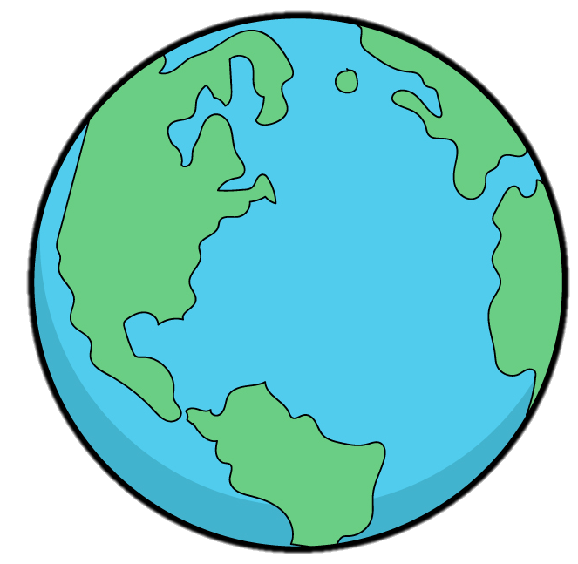
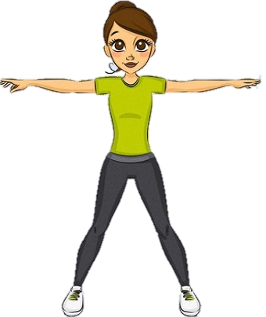

Bắc
Tây
Đông
Nam

Slide 12
Bắc
Nếu xác định được phía đông, khi đứng ta hướng mặt về phía đông, thì phía sau là phía tây, tay phải là phía bắc, tay trái là phía nam.
Tây
Đông
Nam

Slide 13
Bắc
Tây
Đông
Nam

Slide 14


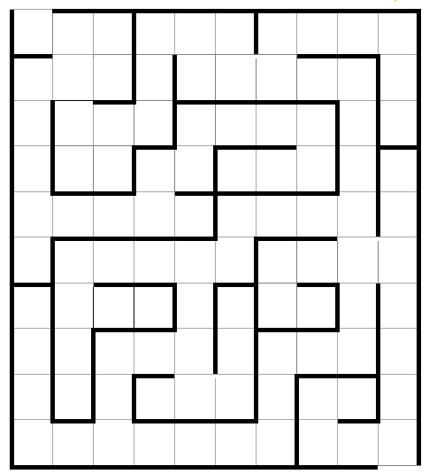

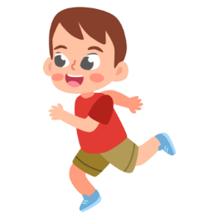
Trò chơi “Thoát khỏi mê cung”
B
Một bạn nhỏ bị lạc trong mê cung ở điểm A, bạn nhỏ cần ra khỏi mê cung ở điểm B. Em hãy chỉ đường cho bạn nhỏ đường đi nhanh nhất bằng cách gợi ý phương hướng. Biết rằng Mặt Trời mọc ở phía trước mặt bạn nhỏ.
Lưu ý: Mỗi 1 ô vuông tương ứng với 1 bước chân. Em cần nêu rõ đi bao nhiêu bước về hướng nào để tránh bạn nhỏ bị lạc nhé.
A

Slide 15
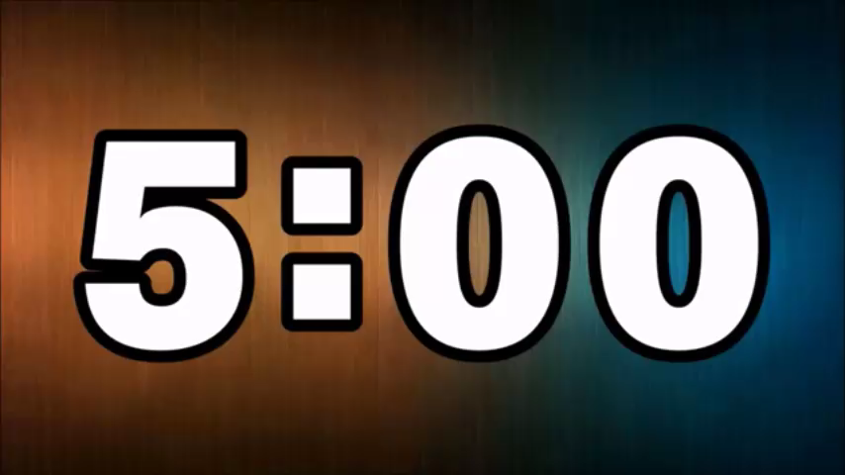

Slide 16
B
Đông
Bắc
Nam
A
Tây

Slide 17

Luyện tập

Slide 18
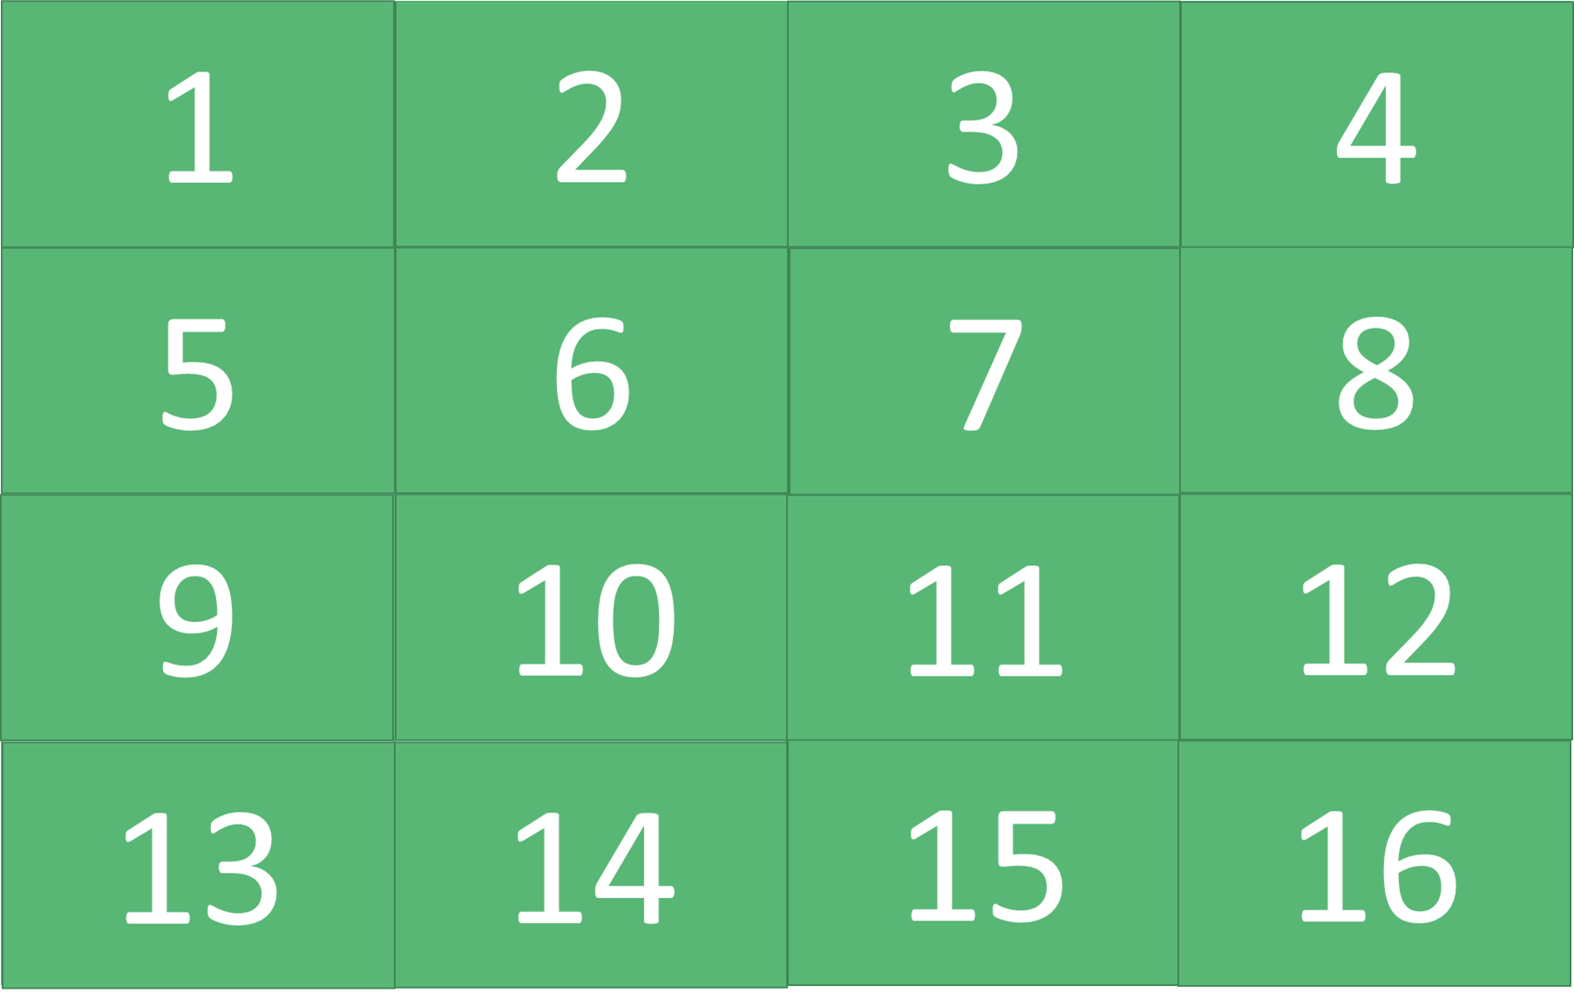

Slide 19










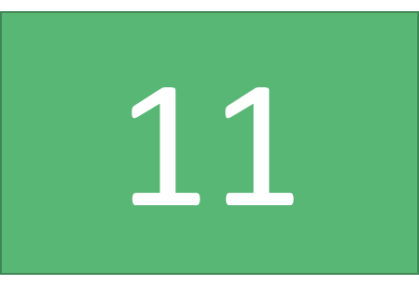
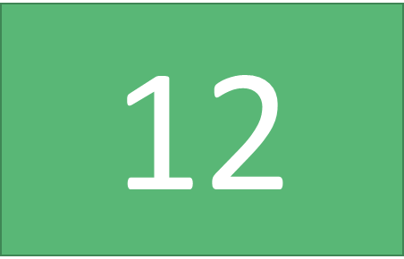
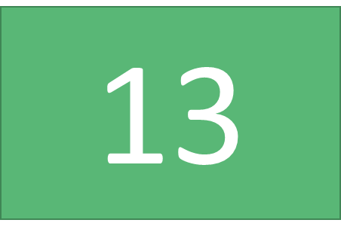
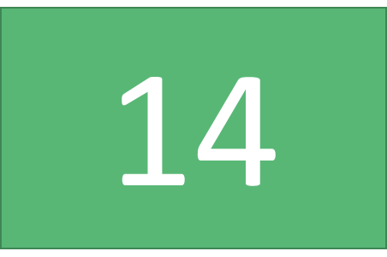



1
2
3
4
5
6
7
8
9
10
11
12
13
14
15
16

Slide 20


Câu 1: Trái Đất quay quanh trục theo hướng nào?
A. Từ đông sang tây
B. Từ tây sang đông
C. Theo chiều kim đồng hồ
D. Ngược chiều kim đồng hồ

Slide 21
Câu 2: Thời gian Trái Đất quay một vòng quanh trục là:
A. 12 giờ
B. 24 giờ
C. 365 ngày
D. 30 ngày

Slide 22
Câu 3: Sự quay quanh trục của Trái Đất gây ra hiện tượng:
A. Biến đổi mùa
B. Thủy triều
C. Ngày và đêm
D. Gió mùa

Slide 23
Câu 4: Trái Đất quay quanh trục theo hướng ngược chiều kim đồng hồ nếu nhìn từ:
A. Cực Nam
B. Mặt Trăng
C. Cực Bắc
D. Mặt Trời

Slide 24
Câu 5: Phát biểu sau đúng hay sai:
Vào lúc giữa trưa, Mặt Trời nằm ở đỉnh đầu tại mọi nơi trên Trái Đất.
Đúng
Sai

Slide 25
Câu 6: Phát biểu sau đúng hay sai:
Sự luân phiên ngày đêm xảy ra đều đặn do Trái Đất quay quanh trục.
Đúng
Sai

Slide 26
Câu 7: Nếu đứng ở cực Nam và nhìn về Trái Đất, ta thấy Trái Đất quay theo hướng nào?
A. Từ đông sang tây
B. Từ tây sang đông
C. Theo chiều kim đồng hồ
D. Ngược chiều kim đồng hồ

Slide 27
Câu 8: Tại sao người ở bán cầu Bắc thấy Mặt Trời mọc ở hướng đông?
A. Do Mặt Trời quay quanh Trái Đất
B. Do Trái Đất quay từ đông sang tây
C. Do ảnh hưởng của Mặt Trăng
D. Do Trái Đất quay từ tây sang đông

Slide 28
Câu 9: Phát biểu sau đúng hay sai:
Chuyển động quay quanh trục không ảnh hưởng đến thời gian tại các khu vực.
Đúng
Sai

Slide 29
Câu 10: Phát biểu sau đúng hay sai:
Sự luân phiên sáng - tối trong ngày là hệ quả của lực hấp dẫn của Mặt Trăng.
Đúng
Sai

Slide 30
Câu 11: Phát biểu sau đúng hay sai:
Sự quay của Trái Đất có thể cảm nhận rõ ràng, trực tiếp bằng giác quan.
Đúng
Sai

Slide 31
Câu 12: Điền từ thích hợp vào chỗ trống:
Đường tưởng tượng nối hai cực của Trái Đất gọi là …..
Trục Trái Đất

Slide 32


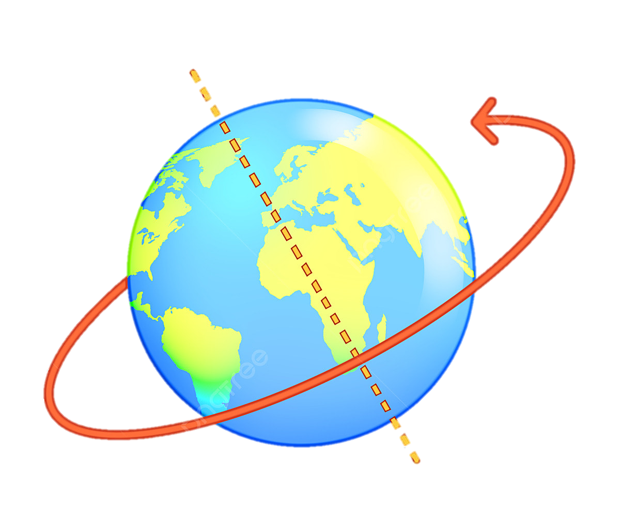
Câu 13: Điều gì không ảnh hưởng đến sự hình thành ngày – đêm của Trái Đất?

Slide 33
Mất lượt !

Slide 34
Câu 15: Nếu Trái Đất ngừng quay quanh trục, điều gì sẽ xảy ra đầu tiên?
A. Thời gian ngưng trôi
B. Mất trọng lực
C. Mặt Trời tan chảy
D. Không còn ngày đêm

Slide 35
Câu 16: Phát biểu sau đúng hay sai:
Một người đứng yên trên mặt đất thực tế đang di chuyển cùng Trái Đất.
Đúng
Sai

Slide 36
BINGO!!!

